Slide 1
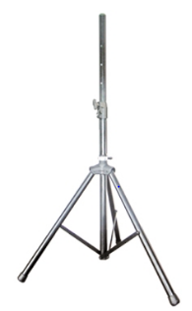
KSS180L
SPEAKER STAND
스피커 스탠드
상단 붐 길이 조절 가능
재질 : 알루미늄
형태 : 삼각대형
표면 처리 : 도장
마감 거리 : 1,200mm
허용 하중 : 50Kg
외형 규격(W x H x D) : 975 x 2,220 x 835 mm
무게 : 3.47kg

